Slide 1

线性回归

Slide 2
目录
线性回归模型介绍
简单线性回归
线性回归
偏差、方差、过拟合、欠拟合
缓解过拟合方法

Slide 3
1. 线性回归模型介绍
线性回归模型介绍
简单线性回归
线性回归
偏差、方差、过拟合、欠拟合
缓解过拟合方法

Slide 4


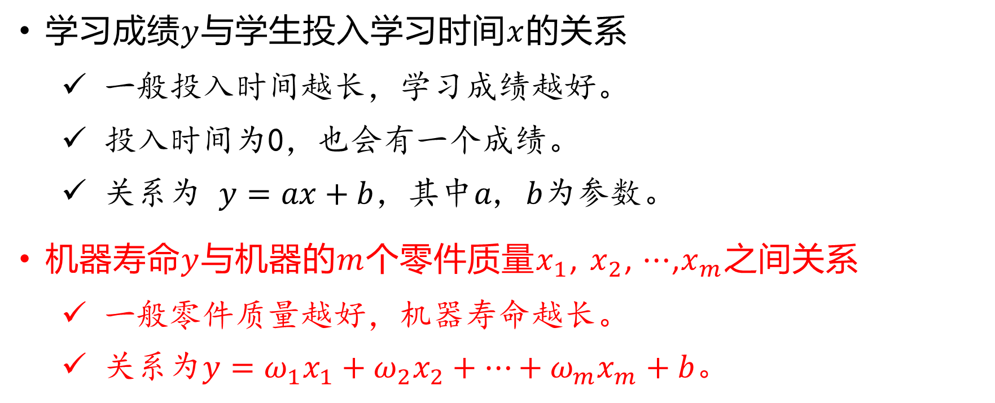
线性回归
学习成绩$y$与学生投入学习时间$x$的关系
一般投入时间越长，学习成绩越好。
投入时间为0，也会有一个成绩。
关系为 $y=ax+b$，其中$a$, $b$为参数。
机器寿命$y$与机器的$m$个零件质量$x_{1}$, $x_{2}$, $⋯$,$x_{m}$之间关系
一般零件质量越好，机器寿命越长。
关系为$y=ω_{1}x_{1}+ω_{2}x_{2}+⋯+ω_{m}x_{m}+b$。

Slide 5
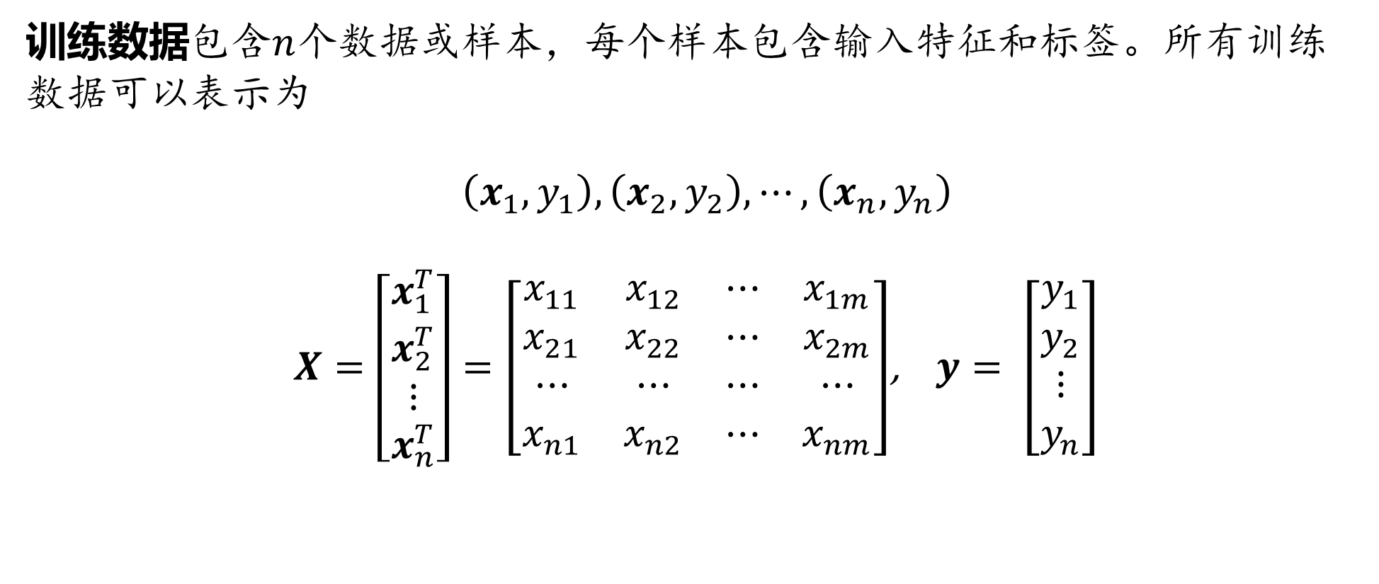
线性回归
训练数据包含$n$个数据或样本，每个样本包含输入特征和标签。所有训练数据可以表示为
$\left(x_{1},y_{1}\right),\left(x_{2},y_{2}\right),⋯,\left(x_{n},y_{n}\right)$
$X=\left[\begin{matrix}x_{1}^{T} \\ x_{2}^{T} \\ ⋮ \\ x_{n}^{T}\end{matrix}\right]=\left[\begin{matrix}x_{11} & x_{12} & ⋯ & x_{1m} \\ x_{21} & x_{22} & ⋯ & x_{2m} \\ ⋯ & ⋯ & ⋯ & ⋯ \\ x_{n1} & x_{n2} & ⋯ & x_{nm}\end{matrix}\right]$, $y= \left[\begin{matrix}y_{1} \\ y_{2} \\ ⋮ \\ y_{n}\end{matrix}\right]$

Slide 6
2. 简单线性回归
线性回归模型介绍
简单线性回归
线性回归
偏差、方差、过拟合、欠拟合
缓解过拟合方法

Slide 7

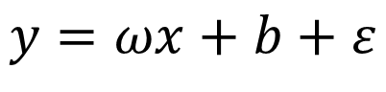


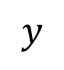
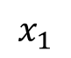
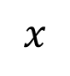
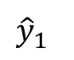

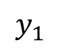
简单线性回归
每个样本的输入只有一个特征
模型为
$$y$$
$ε$为噪声
$$y=ωx+b+ε$$
$$y_{1}$$
$${\hat{y}}_{1}$$
$ω$为权重系数
$b$为偏置参数
$$x_{1}$$
$$x$$
$ω$和$b$为模型参数
数据
线性回归模型

Slide 8
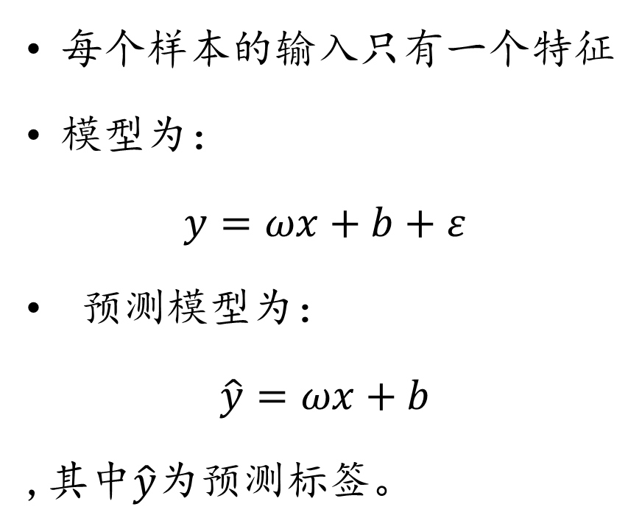
简单线性回归
每个样本的输入只有一个特征
模型为：
$$y=ωx+b+ε$$
预测模型为：
$$\hat{y}=ωx+b$$
,其中$\hat{y}$为预测标签。
$$y$$
$$y_{1}$$
$${\hat{y}}_{1}$$
$$x_{1}$$
$$x$$
数据
线性回归模型

Slide 9
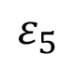
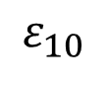
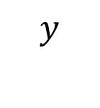
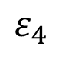
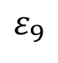
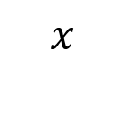
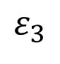
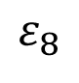
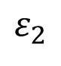
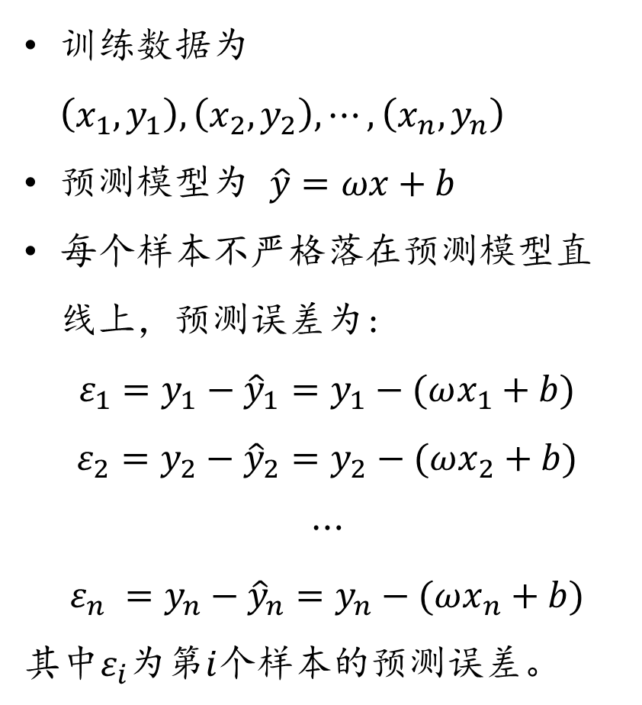
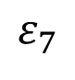
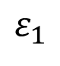
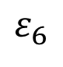
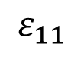
简单线性回归
训练数据为 $\left(x_{1},y_{1}\right),\left(x_{2},y_{2}\right),⋯,\left(x_{n},y_{n}\right)$
预测模型为 $\hat{y}=ωx+b$
每个样本不严格落在预测模型直线上，预测误差为:
$$ε_{1}=y_{1}−{\hat{y}}_{1}=y_{1}−(ωx_{1}+b)$$
$$ε_{2}=y_{2}−{\hat{y}}_{2}=y_{2}−(ωx_{2}+b)$$
$$⋯$$
$$ε_{n} =y_{n}−{\hat{y}}_{n}=y_{n}−(ωx_{n}+b)$$
其中$ε_{i}$为第$i$个样本的预测误差。
$$y$$
$$ε_{10}$$
$$ε_{11}$$
$$ε_{8}$$
$$ε_{7}$$
$$ε_{9}$$
$$ε_{6}$$
$$ε_{5}$$
$$ε_{2}$$
$$ε_{4}$$
$$ε_{1}$$
$$ε_{3}$$
$$x$$

Slide 10
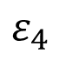
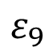
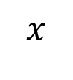
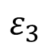
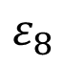
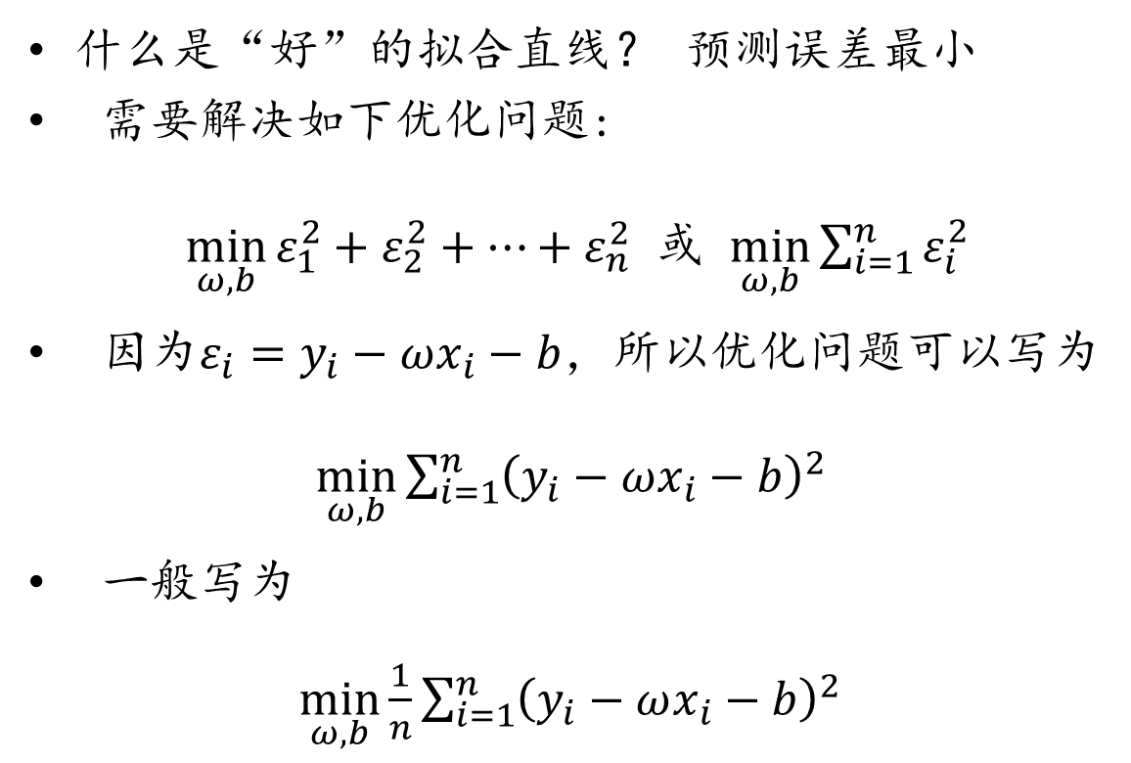
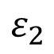
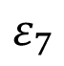
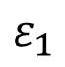
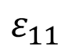
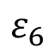
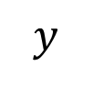
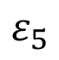
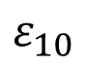
简单线性回归
什么是“好”的拟合直线？ 预测误差最小
需要解决如下优化问题:
$\min_{ω,b}{ε_{1}^{2}+ε_{2}^{2}+⋯+ε_{n}^{2}}$ 或 $\min_{ω,b}{\sum_{i=1}^{n}{ε_{i}^{2}}}$
因为$ε_{i}=y_{i}−ωx_{i}−b$，所以优化问题可以写为
$\min_{ω,b}{\sum_{i=1}^{n}{{\left(y_{i}−ωx_{i}−b\right)}^{2}}}$
一般写为
$\min_{ω,b}{\frac{1}{n}\sum_{i=1}^{n}{{\left(y_{i}−ωx_{i}−b\right)}^{2}}}$
$$y$$
$$ε_{10}$$
$$ε_{11}$$
$$ε_{8}$$
$$ε_{7}$$
$$ε_{9}$$
$$ε_{6}$$
$$ε_{2}$$
$$ε_{5}$$
$$ε_{4}$$
$$ε_{1}$$
$$ε_{3}$$
$$x$$

Slide 11
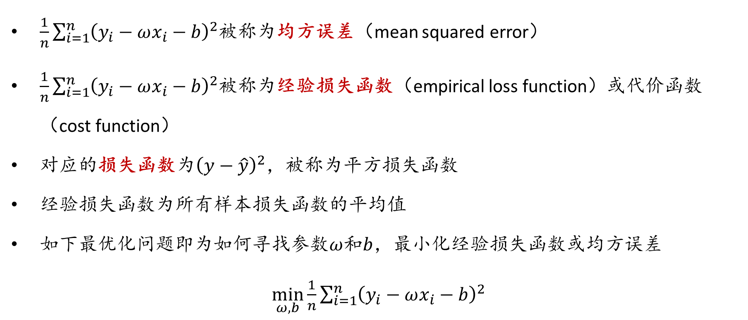
简单线性回归
$\frac{1}{n}{\sum_{i=1}^{n}{{\left(y_{i}−ωx_{i}−b\right)}^{2}}}$被称为均方误差（mean squared error）
$\frac{1}{n}{\sum_{i=1}^{n}{{\left(y_{i}−ωx_{i}−b\right)}^{2}}}$被称为经验损失函数（empirical loss function）或代价函数（cost function）
对应的损失函数为${\left(y−\hat{y}\right)}^{2}$，被称为平方损失函数
经验损失函数为所有样本损失函数的平均值
如下最优化问题即为如何寻找参数$ω$和$b$，最小化经验损失函数或均方误差
$\min_{ω,b}{\frac{1}{n}\sum_{i=1}^{n}{{\left(y_{i}−ωx_{i}−b\right)}^{2}}}$

Slide 12
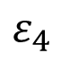
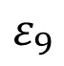
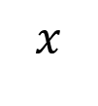
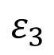
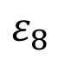
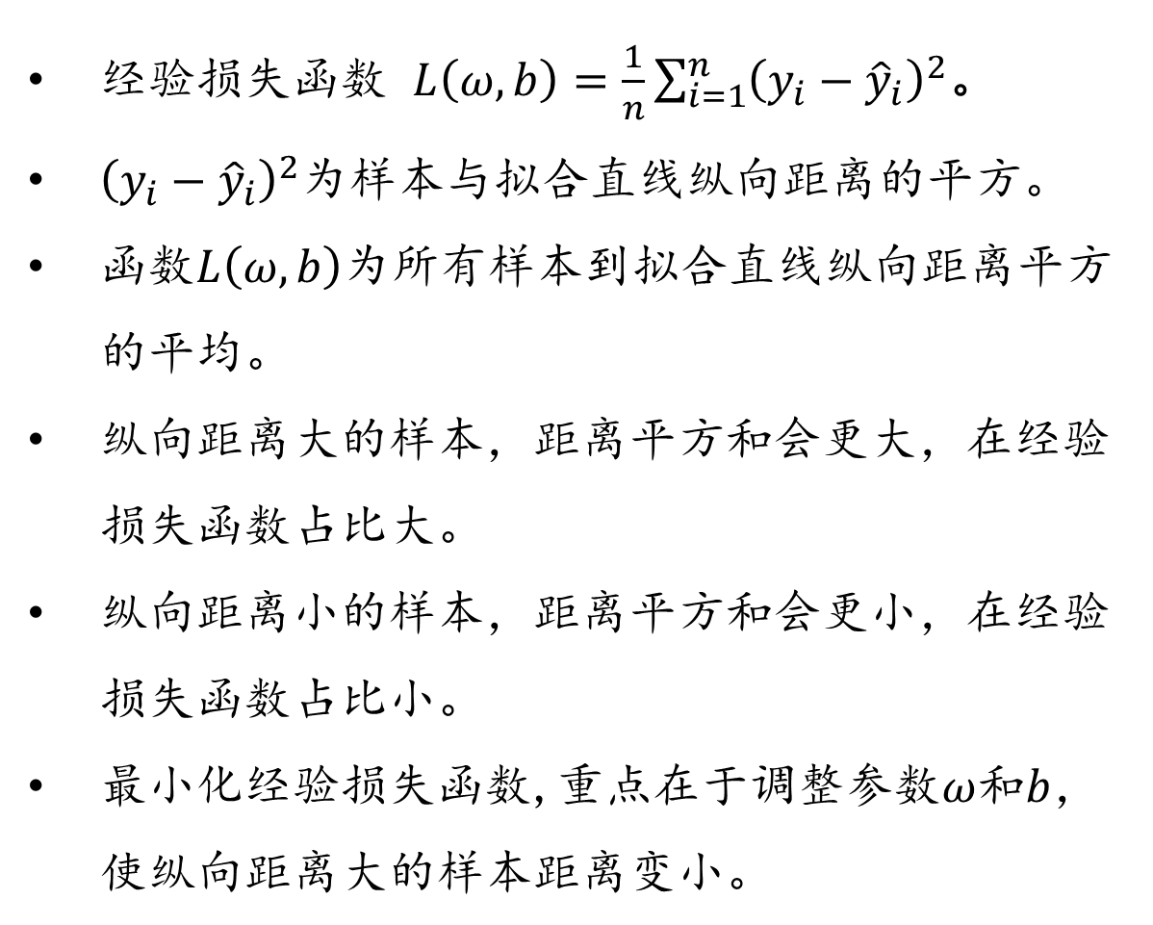
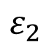
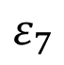
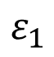
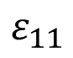
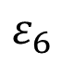
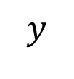


简单线性回归
经验损失函数 $L\left(ω,b\right)=\frac{1}{n}\sum_{i=1}^{n}{{\left(y_{i}−{\hat{y}}_{i}\right)}^{2}}$。
${\left(y_{i}−{\hat{y}}_{i}\right)}^{2}$为样本与拟合直线纵向距离的平方。
函数$L\left(ω,b\right)$为所有样本到拟合直线纵向距离平方的平均。
纵向距离大的样本，距离平方和会更大，在经验损失函数占比大。
纵向距离小的样本，距离平方和会更小，在经验损失函数占比小。
最小化经验损失函数,重点在于调整参数$ω$和$b$，使纵向距离大的样本距离变小。
$$y$$
$$ε_{10}$$
$$ε_{11}$$
$$ε_{8}$$
$$ε_{7}$$
$$ε_{9}$$
$$ε_{6}$$
$$ε_{2}$$
$$ε_{5}$$
$$ε_{4}$$
$$ε_{1}$$
$$ε_{3}$$
$$x$$

Slide 13


简单线性回归
$$\min_{ω,b}{\sum_{i=1}^{n}{{\left(y_{i}−ωx_{i}−b\right)}^{2}}}$$
目标函数$L\left(ω,b\right)=\frac{1}{n}\sum_{i=1}^{n}{{\left(y_{i}−ωx_{i}−b\right)}^{2}}$
目标函数的导数为
$\frac{∂L\left(ω,b\right)}{∂ω}=−\frac{2}{n}\sum_{i=1}^{n}{x_{i}\left(y_{i}−ωx_{i}−b\right)}$
$\frac{∂L\left(ω,b\right)}{∂b}=−\frac{2}{n}\sum_{i=1}^{n}{\left(y_{i}−ωx_{i}−b\right)}$
令导数等于零，可得
$\left\{\begin{matrix} −2\sum_{i=1}^{n}{x_{i}\left(y_{i}−ωx_{i}−b\right)}=0 \\ −2\sum_{i=1}^{n}{\left(y_{i}−ωx_{i}−b\right)}=0\end{matrix}\right.$ $\left\{\begin{matrix}\hat{ω}={\left(\sum_{i=1}^{n}{x_{i}^{2}}\right)}^{−1}\left(\sum_{i=1}^{n}{x_{i}y_{i}}\right) \\ \hat{b}=\frac{1}{n}\sum_{i=1}^{n}{\left(y_{i}−ωx_{i}\right)}=\overline{y}− \hat{ω} \overline{x}\end{matrix}\right.$
，其中$\overline{x}=\frac{\sum_{i=1}^{n}{x_{i}}}{n}$, $\overline{y}=\frac{\sum_{i=1}^{n}{y_{i}}}{n}$

Slide 14
简单线性回归
$$\min_{ω,b}{\sum_{i=1}^{n}{{\left(y_{i}−ωx_{i}−b\right)}^{2}}}$$
目标函数$L\left(ω,b\right)=\frac{1}{n}\sum_{i=1}^{n}{{\left(y_{i}−ωx_{i}−b\right)}^{2}}$
目标函数的导数为
$\frac{∂L\left(ω,b\right)}{∂ω}=−\frac{2}{n}\sum_{i=1}^{n}{x_{i}\left(y_{i}−ωx_{i}−b\right)}$
$\frac{∂L\left(ω,b\right)}{∂b}=−\frac{2}{n}\sum_{i=1}^{n}{\left(y_{i}−ωx_{i}−b\right)}$
令导数等于零，可得
$\left\{\begin{matrix} −2\sum_{i=1}^{n}{x_{i}\left(y_{i}−ωx_{i}−b\right)}=0 \\ −2\sum_{i=1}^{n}{\left(y_{i}−ωx_{i}−b\right)}=0\end{matrix}\right.$ $\left\{\begin{matrix}\hat{ω}={\left(\sum_{i=1}^{n}{x_{i}^{2}}\right)}^{−1}\left(\sum_{i=1}^{n}{x_{i}y_{i}}\right) \\ \hat{b}=\frac{1}{n}\sum_{i=1}^{n}{\left(y_{i}−ωx_{i}\right)}=\overline{y}− \hat{ω} \overline{x}\end{matrix}\right.$
，其中$\overline{x}=\frac{\sum_{i=1}^{n}{x_{i}}}{n}$, $\overline{y}=\frac{\sum_{i=1}^{n}{y_{i}}}{n}$
为什么导数为零的点被认定为最小值点？

Slide 15
3. 线性回归
线性回归模型介绍
简单线性回归
线性回归
偏差、方差、过拟合、欠拟合
缓解过拟合方法

Slide 16


线性回归
一个样本具有$m$个特征：$x={[x_{1},x_{2},⋯x_{m}]}^{T}$
输入输出关系：$y=ω_{1}x_{1}+ω_{2}x_{2}+⋯+ω_{m}x_{m}+b+ε$
预测模型： $\hat{y}=ω_{1}x_{1}+ω_{2}x_{2}+⋯+ω_{m}x_{m}+b$
样本的预测误差为：
$$ε_{1}=y_{1}−{\hat{y}}_{1}=y_{1}−(ω_{1}x_{11}+⋯+ω_{m}x_{1m}+b)$$
$$ε_{2}=y_{2}−{\hat{y}}_{2}=y_{2}−(ω_{1}x_{21}+⋯+ω_{m}x_{2m}+b)$$
$$⋯$$
$$ε_{n} =y_{n}−{\hat{y}}_{n}=y_{n}−(ω_{1}x_{n1}+⋯+ω_{m}x_{nm}+b)$$
优化问题的目标函数或经验损失函数为
$L\left(ω,b\right)=\frac{1}{n}\sum_{i=1}^{n}{{\left(y_{i}−ω_{1}x_{i1}−⋯−ω_{m}x_{im}−b\right)}^{2}}$
线性回归示例，每个样本有两个特征
Pic is from http://www.rnfc.org/courses/isl/Lesson%203/Summary/.

Slide 17

线性回归
优化问题： $\min_{ω_{1},⋯,ω_{m},b}{\frac{1}{n}\sum_{i=1}^{n}{{\left(y_{i}−ω_{1}x_{i1}−⋯−ω_{m}x_{im}−b\right)}^{2}}}$
目标函数：$L\left(ω_{1},⋯,ω_{m},b\right)=\frac{1}{n}\sum_{i=1}^{n}{{\left(y_{i}−ω_{1}x_{i1}−⋯−ω_{m}x_{im}−b\right)}^{2}}$
目标函数的导数为
$\frac{∂L}{∂ω_{1}}=−\frac{2}{n}\sum_{i=1}^{n}{x_{i1}\left(y_{i}−ω_{1}x_{i1}−⋯−ω_{m}x_{im}−b\right)}$
$\frac{∂L}{∂ω_{2}}=−\frac{2}{n}\sum_{i=1}^{n}{x_{i2}\left(y_{i}−ω_{1}x_{i1}−⋯−ω_{m}x_{im}−b\right)}$
$$⋮$$
$\frac{∂L}{∂ω_{m}}=−\frac{2}{n}\sum_{i=1}^{n}{x_{im}\left(y_{i}−ω_{1}x_{i1}−⋯−ω_{m}x_{im}−b\right)}$
$\frac{∂L}{∂b}=−\frac{2}{n}\sum_{i=1}^{n}{\left(y_{i}−ω_{1}x_{i1}−⋯−ω_{m}x_{im}−b\right)}$
令导数等于零，可以得到$m+1$个线性方程，求解此线性方程可以得到参数$ω_{1},⋯,ω_{m},b$的值

Slide 18


线性回归
令导数等于零，可以得到$m+1$个方程，求解此方程可以得到参数$ω_{1},⋯,ω_{m},b$的值
$\frac{∂L}{∂ω_{1}}=\frac{−2}{n}\sum_{i=1}^{n}{x_{i1}\left(y_{i}−ω_{1}x_{i1}−⋯−ω_{m}x_{im}−b\right)}=0$
$\frac{∂L}{∂ω_{2}}=\frac{−2}{n}\sum_{i=1}^{n}{x_{i2}\left(y_{i}−ω_{1}x_{i1}−⋯−ω_{m}x_{im}−b\right)=0}$
$$⋮$$
$\frac{∂L}{∂ω_{m}}=\frac{−2}{n}\sum_{i=1}^{n}{x_{im}\left(y_{i}−ω_{1}x_{i1}−⋯−ω_{m}x_{im}−b\right)=0}$
$\frac{∂L}{∂b}=\frac{−2}{n}\sum_{i=1}^{n}{\left(y_{i}−ω_{1}x_{i1}−⋯−ω_{m}x_{im}−b\right)=0}$
$\sum_{i=1}^{n}{x_{i1}\left(ω_{1}x_{i1}+⋯+ω_{m}x_{im}+b\right)}=\sum_{i=1}^{n}{x_{i1}y_{i}}$
$\sum_{i=1}^{n}{x_{i2}\left(ω_{1}x_{i1}+⋯+ω_{m}x_{im}+b\right)}=\sum_{i=1}^{n}{x_{i2}y_{i}}$
$$⋮$$
$\sum_{i=1}^{n}{x_{im}\left(ω_{1}x_{i1}+⋯+ω_{m}x_{im}+b\right)}=\sum_{i=1}^{n}{x_{im}y_{i}}$
$\sum_{i=1}^{n}{\left(ω_{1}x_{i1}+⋯+ω_{m}x_{im}+b\right)=\sum_{i=1}^{n}{y_{i}}}$

Slide 19







线性回归
$\sum_{i=1}^{n}{x_{i1}\left(ω_{1}x_{i1}+⋯+ω_{m}x_{im}+b\right)}=\sum_{i=1}^{n}{x_{i1}y_{i}}$
$\sum_{i=1}^{n}{x_{i2}\left(ω_{1}x_{i1}+⋯+ω_{m}x_{im}+b\right)}=\sum_{i=1}^{n}{x_{i2}y_{i}}$
$⋮$
$\sum_{i=1}^{n}{x_{im}\left(ω_{1}x_{i1}+⋯+ω_{m}x_{im}+b\right)}=\sum_{i=1}^{n}{x_{im}y_{i}}$
$\sum_{i=1}^{n}{\left(ω_{1}x_{i1}+⋯+ω_{m}x_{im}+b\right)=\sum_{i=1}^{n}{y_{i}}}$
前$m$个方程等号左侧
$$\left[\begin{matrix}x_{11} & ⋯ & x_{n1} \\ ⋮ & ⋱ & ⋮ \\ x_{1m} & ⋯ & x_{nm}\end{matrix}\right]\left[\begin{matrix}ω_{1}x_{11}+⋯+ω_{m}x_{1m}+b \\ ⋮ \\ ω_{1}x_{n1}+⋯+ω_{m}x_{nm}+b\end{matrix}\right]=\left[\begin{matrix}x_{11} & ⋯ & x_{n1} \\ ⋮ & ⋱ & ⋮ \\ x_{1m} & ⋯ & x_{nm}\end{matrix}\right]\left(\left[\begin{matrix}x_{11} & ⋯ & x_{1m} \\ ⋮ & ⋱ & ⋮ \\ x_{n1} & ⋯ & x_{nm}\end{matrix}\right]\left[\begin{matrix}ω_{1} \\ ⋮ \\ ω_{m}\end{matrix}\right]+\left[\begin{matrix}1 \\ ⋮ \\ 1\end{matrix}\right]b\right)$$
前$m$个方程等号右侧
$\left[\begin{matrix}\sum_{i=1}^{n}{x_{i1}y_{i}} \\ ⋮ \\ \sum_{i=1}^{n}{x_{i1}y_{i}}\end{matrix}\right]=\left[\begin{matrix}x_{11} & ⋯ & x_{n1} \\ ⋮ & ⋱ & ⋮ \\ x_{1m} & ⋯ & x_{nm}\end{matrix}\right]\left[\begin{matrix}y_{1} \\ ⋮ \\ y_{m}\end{matrix}\right]$
$$X^{T}$$
$$X$$
$$ω$$
$$1$$
$$X^{T}$$
$$y$$

Slide 20

线性回归
最后一个方程 $\sum_{i=1}^{n}{\left(ω_{1}x_{i1}+⋯+ω_{m}x_{im}+b\right)=\sum_{i=1}^{n}{y_{i}}}$ 可以写为：
$b=\frac{1}{n}1^{T}(y−Xω)$
需要求解的方程组可以写为：
$\left\{\begin{matrix}X^{T}\left(Xω+1b\right)=X^{T}y \\ b=\frac{1}{n}1^{T}(y−Xω) \end{matrix}\right.$
求解此方程组可得：
$$\left\{\begin{aligned}\hat{ω}={\left({nX}^{T}X−X^{T}11^{T}X\right)}^{−1} (nX^{T}y−y^{T}1X^{T}1) \\ \hat{b}=\frac{y^{T}1−{{\hat{ω}}^{T}X}^{T}1}{n} \end{aligned}\right.$$

Slide 21


线性回归
$$\hat{ω}={\left({nX}^{T}X−X^{T}11^{T}X\right)}^{−1} (nX^{T}y−y^{T}1X^{T}1)$$
$$\hat{b}=\frac{y^{T}1−{{\hat{ω}}^{T}X}^{T}1}{n}$$
已知
$$\overline{y}=\frac{1}{n}\sum_{i=1}^{n}{y_{i}}=\frac{y^{T}1}{n}, \overline{x}=\frac{1}{n}\sum_{i=1}^{n}{x_{i}}=\frac{X^{T}1}{n}$$
可得
$$\left\{\begin{aligned}\hat{ω}={\left(X^{T}X−n\overline{x}∙{\overline{x}}^{T}\right)}^{−1} (X^{T}y−n\overline{y}\overline{x}) \\ \hat{b}=\overline{y}−{\hat{ω}}^{T}\overline{x} \end{aligned}\right.$$

Slide 22

线性回归
一个样本有$m$个特征：$x={[x_{1},x_{2},⋯x_{m}]}^{T}$
预测模型为
$$\hat{y} =ω_{1}x_{1}+ω_{2}x_{2}+⋯+ω_{m}x_{m}+b$$
$x ←$ ${[x_{1},x_{2},⋯x_{m}]}^{T}$
$$ω←{[ω_{1},ω_{2},⋯ω_{m}]}^{T}$$
$$\hat{y}=x^{T}ω+b$$
特征向量
权重参数向量
线性回归示例，每个样本有两个特征
Pic is from http://www.rnfc.org/courses/isl/Lesson%203/Summary/.

Slide 23



线性回归
$$ε_{1}=y_{1}−\left(ω_{1}x_{11}+⋯+ω_{m}x_{1m}+b\right)=y_{1}−x_{1}^{T}ω−b$$
$$ε_{2}=y_{2}−\left(ω_{1}x_{21}+⋯+ω_{m}x_{2m}+b\right)=y_{2}−x_{2}^{T}ω−b$$
$$⋯$$
$$ε_{n} =y_{n}−\left(ω_{1}x_{n1}+⋯+ω_{m}x_{nm}+b\right)=y_{n}−x_{n}^{T}ω−b$$
$$\left[\begin{matrix}ε_{1} \\ ε_{2} \\ ⋮ \\ ε_{n}\end{matrix}\right]=\left[\begin{matrix}y_{1}−x_{1}^{T}ω−b \\ y_{2}−x_{2}^{T}ω−b \\ ⋮ \\ y_{n}−x_{n}^{T}ω−b\end{matrix}\right]=\left[\begin{matrix}y_{1} \\ y_{2} \\ ⋮ \\ y_{n}\end{matrix}\right]−\left[\begin{matrix}x_{1}^{T}ω \\ x_{2}^{T}ω \\ ⋮ \\ x_{n}^{T}ω\end{matrix}\right]−\left[\begin{matrix}b \\ b \\ ⋮ \\ b\end{matrix}\right]=\left[\begin{matrix}y_{1} \\ y_{2} \\ ⋮ \\ y_{n}\end{matrix}\right]−\left[\begin{matrix}x_{1}^{T} \\ x_{2}^{T} \\ ⋮ \\ x_{n}^{T}\end{matrix}\right]ω−\left[\begin{matrix}1 \\ 1 \\ ⋮ \\ 1\end{matrix}\right]b$$
$$ε=y−Xω−1b$$

Slide 24

线性回归
$$ε_{1}=y_{1}−\left(ω_{1}x_{11}+⋯+ω_{m}x_{1m}+b\right)=y_{1}−x_{1}^{T}ω−b$$
$$ε_{2}=y_{2}−\left(ω_{1}x_{21}+⋯+ω_{m}x_{2m}+b\right)=y_{2}−x_{2}^{T}ω−b$$
$$⋯$$
$$ε_{n} =y_{n}−\left(ω_{1}x_{n1}+⋯+ω_{m}x_{nm}+b\right)=y_{n}−x_{n}^{T}ω−b$$
$$\left[\begin{matrix}ε_{1} \\ ε_{2} \\ ⋮ \\ ε_{m}\end{matrix}\right]=\left[\begin{matrix}y_{1}−x_{1}^{T}ω−b \\ y_{2}−x_{2}^{T}ω−b \\ ⋮ \\ y_{n}−x_{n}^{T}ω−b\end{matrix}\right]=\left[\begin{matrix}y_{1} \\ y_{2} \\ ⋮ \\ y_{n}\end{matrix}\right]−\left[\begin{matrix}x_{1}^{T}ω \\ x_{2}^{T}ω \\ ⋮ \\ x_{n}^{T}ω\end{matrix}\right]−\left[\begin{matrix}b \\ b \\ ⋮ \\ b\end{matrix}\right]=\left[\begin{matrix}y_{1} \\ y_{2} \\ ⋮ \\ y_{n}\end{matrix}\right]−\left[\begin{matrix}x_{1}^{T} \\ x_{2}^{T} \\ ⋮ \\ x_{n}^{T}\end{matrix}\right]ω−\left[\begin{matrix}1 \\ 1 \\ ⋮ \\ 1\end{matrix}\right]b$$
$$ε=y−Xω−1b$$

Slide 25


线性回归
经验损失函数为
$L\left(ω,b\right)=\frac{1}{n}\sum_{i=1}^{n}{ε_{i}^{2}}=\frac{1}{n}ε^{T}ε$
$=\frac{1}{n}{\left(y−Xω−1b\right)}^{T}\left(y−Xω−1b\right)$
$=\frac{1}{n}{\left\|y−Xω−1b\right\|}_{2}^{2}$
展开经验损失函数
$$L\left(ω,b\right){=\frac{1}{n}\left(y−Xω−1b\right)}^{T}\left(y−Xω−1b\right)$$
$=\frac{1}{n}(y^{T}y−y^{T}Xω−y^{T}1b−ω^{T}X^{T}y+ω^{T}X^{T}Xω+ω^{T}X^{T}1b−b1^{T}y+b1^{T}Xω$
$+b^{2}1^{T}1)$
$$ε=y−Xω−1b$$

Slide 26

线性回归
$$L=\frac{1}{n}(y^{T}y−y^{T}Xω−y^{T}1b−ω^{T}X^{T}y+ω^{T}X^{T}Xω+ω^{T}X^{T}1b−b1^{T}y+b1^{T}Xω+b^{2}1^{T}1)$$
经验损失函数的导数为
$$\frac{∂L}{∂ω}=\frac{1}{n}(−X^{T}y−X^{T}y+2X^{T}Xω+X^{T}1b+bX^{T}1)$$
$$\frac{∂L}{∂b}=\frac{1}{n}(−y^{T}1+{ω^{T}X}^{T}1−1^{T}y+1^{T}Xω+2b1^{T}1)$$
令导数为零并求解方程，可得
$\left\{\begin{aligned}\hat{ω}={\left({nX}^{T}X−X^{T}11^{T}X\right)}^{−1} (nX^{T}y−y^{T}1X^{T}1) \\ \hat{b}=\frac{y^{T}1−{{\hat{ω}}^{T}X}^{T}1}{n} \end{aligned}\right.$

Slide 27


线性回归
一个样本具有$m$个特征：$x={[x_{1},x_{2},⋯x_{m}]}^{T}$
预测模型为
$\hat{y}=ω_{1}x_{1}+ω_{2}x_{2}+⋯+ω_{m}x_{m}+b$
$x ←$ ${[x_{1},x_{2},⋯x_{m}, 1]}^{T}$
$$ω←{[ω_{1},ω_{2},⋯ω_{m},b]}^{T}$$
$$\hat{y}=x^{T}ω=ω^{T}x$$
增加一个值
为1的特征
$b$被吸收到$ω$
线性回归示例，每个样本有两个特征
Pic is from http://www.rnfc.org/courses/isl/Lesson%203/Summary/.

Slide 28




线性回归
$$ε_{1}=y_{1}−\left(ω_{1}x_{11}+⋯+ω_{m}x_{1m}+b\right)=y_{1}−x_{1}^{T}ω$$
$$ε_{2}=y_{2}−\left(ω_{1}x_{21}+⋯+ω_{m}x_{2m}+b\right)=y_{2}−x_{2}^{T}ω$$
$$⋯$$
$$ε_{n} =y_{n}−\left(ω_{1}x_{n1}+⋯+ω_{m}x_{nm}+b\right)=y_{n}−x_{n}^{T}ω$$
$$\left[\begin{matrix}ε_{1} \\ ε_{2} \\ ⋮ \\ ε_{m}\end{matrix}\right]=\left[\begin{matrix}y_{1}−x_{1}^{T}ω \\ y_{2}−x_{2}^{T}ω \\ ⋮ \\ y_{n}−x_{n}^{T}ω\end{matrix}\right]=\left[\begin{matrix}y_{1} \\ y_{2} \\ ⋮ \\ y_{n}\end{matrix}\right]−\left[\begin{matrix}x_{1}^{T}ω \\ x_{2}^{T}ω \\ ⋮ \\ x_{n}^{T}ω\end{matrix}\right]=\left[\begin{matrix}y_{1} \\ y_{2} \\ ⋮ \\ y_{n}\end{matrix}\right]−\left[\begin{matrix}x_{1}^{T} \\ x_{2}^{T} \\ ⋮ \\ x_{n}^{T}\end{matrix}\right]ω$$
$$X=\left[\begin{matrix}x_{11} & x_{12} & ⋯ & x_{1m} & 1 \\ x_{21} & x_{22} & ⋯ & x_{2m} & 1 \\ ⋯ & ⋯ & ⋯ & ⋯ & 1 \\ x_{n1} & x_{n2} & ⋯ & x_{nm} & 1\end{matrix}\right],ω= \left[\begin{matrix}ω_{1} \\ ω_{2} \\ ⋮ \\ ω_{m} \\ b\end{matrix}\right]$$
$$ε=y−Xω$$
其中

Slide 29


线性回归
经验损失函数为
$L\left(ω\right)=\frac{1}{n}\sum_{i=1}^{n}{ε_{i}^{2}}=\frac{1}{n}ε^{T}ε=\frac{1}{n}{\left(y−Xω\right)}^{T}\left(y−Xω\right)=\frac{1}{n}{\left\|y−Xω\right\|}_{2}^{2}$
损失函数可以展开写为
$$L\left(ω\right)=\frac{1}{n}{\left(y−Xω\right)}^{T}\left(y−Xω\right)=\frac{1}{n}(y^{T}y−y^{T}Xω−ω^{T}X^{T}y+ω^{T}X^{T}Xω)$$
损失函数的导数
$$\frac{∂L(ω)}{∂ω}=\frac{1}{n}(−2X^{T}y+2X^{T}Xω)$$
令导数为零，可解得
$$\hat{ω}={\left(X^{T}X\right)}^{−1}X^{T}y$$
$$ε=y−Xω$$
使用向量的好处：
① 数学表达式和代码简洁
② 向量运算的计算机代码速度更快（软硬件支持）。

Slide 30






线性回归
${\min_{ω}\left\|y−Xω\right\|}_{2}^{2}$ $\hat{ω}={\left(X^{T}X\right)}^{−1}X^{T}y$
$${\min_{ω}\left\|y−Xω\right\|}_{2}^{2}$$
代表找到一个$ω$使$X$的列向量的线性组合$Xω$与向量$y$二范数距离最近
向量$y$在$X$的列空间内投影与$y$的距离最近，投影为$X{\left(X^{T}X\right)}^{−1}X^{T}y$，投影系数为$\hat{ω}={\left(X^{T}X\right)}^{−1}X^{T}y$
投影残差为$r=y−Xω=y−X{\left(X^{T}X\right)}^{−1}X^{T}y$
投影残差与$X$的列空间正交
$$X^{T}r=X^{T}y−X^{T}X{\left(X^{T}X\right)}^{−1}X^{T}y=0$$
$X^{T}X$ 必须满秩，如何做到?
$$y$$
$$r$$
$$proj(y)$$
$$col(X)$$

Slide 31

线性回归
根据观测量计算模型的参数被称为模型参数估计。在线性回归模型中， $\hat{ω}$为模型参数$ω$的估计。
由于$y=Xω+ε$，有
$$\hat{ω}={\left(X^{T}X\right)}^{−1}X^{T}\left(Xω+ε\right)$$
$={\left(X^{T}X\right)}^{−1}X^{T}Xω+{\left(X^{T}X\right)}^{−1}X^{T}ε$
$=ω+{\left(X^{T}X\right)}^{−1}X^{T}ε$
噪声$ε$是一个随机变量。假设每个样本的噪声都服从均值为0，方差为$σ^{2}$的高斯分布。
由于$\hat{ω}$表达式包含噪声$ε$，所以$\hat{ω}$也为随机变量。

Slide 32

线性回归
$\hat{ω}$的均值为
$$𝔼\left[\hat{ω}\right]=𝔼\left[ω+{\left(X^{T}X\right)}^{−1}X^{T}ε\right]$$
$=ω+{\left(X^{T}X\right)}^{−1}X^{T}𝔼\left[ε\right]$
$=ω$
估计值$\hat{ω}$的均值等于真实参数$ω$，所以$\hat{ω}$被称为$ω$的无偏估计。
$\hat{ω}$的协方差矩阵为：
$$𝔼\left[\left(\hat{ω}−ω\right){\left(\hat{ω}−ω\right)}^{T}\right]=𝔼\left[{\left(X^{T}X\right)}^{−1}X^{T}εε^{T}X{\left(X^{T}X\right)}^{−1}\right]$$
$={\left(X^{T}X\right)}^{−1}X^{T}𝔼\left[εε^{T}\right]X{\left(X^{T}X\right)}^{−1}$
$={\left(X^{T}X\right)}^{−1}X^{T}σ^{2}IX{\left(X^{T}X\right)}^{−1}$
$=σ^{2}{\left(X^{T}X\right)}^{−1}$
$\hat{ω}$各个元素方差只和为$σ^{2}tr\left({\left(X^{T}X\right)}^{−1}\right)=σ^{2}\sum_{i=1}^{m}{λ_{i}^{−1}}$，其中$λ_{i}$为$X^{T}X$的特征值。

Slide 33


线性回归
线性回归模型训练伪代码
输入: 训练数据$X$,$y.$ 输出: 线性回归参数.
(1) $X=[X,1_{n}]$. (2) $ω={\left(X^{T}X\right)}^{−1}X^{T}y$. (3) 返回$ω$.
线性回归模型预测伪代码
输入:线性模型参数$ω$，测试样本$x$。 输出:测试样本预测标签。
(1) $x={[x^{T},1]}^{T}$. (2) $\hat{y}=ω^{T}x$. (3) 返回$\hat{y}$.

Slide 34
4. 偏差、方差、过拟合、欠拟合
线性回归模型介绍
简单线性回归
线性回归
偏差、方差、过拟合、欠拟合
缓解过拟合方法

Slide 35
























偏差与方差
哪个模型最好?
$$y$$
$$y$$
$$y$$
$$×$$
$$×$$
$$×$$
$$×$$
$$×$$
$$×$$
$$×$$
$$×$$
$$×$$
$$×$$
$$×$$
$$×$$
$$×$$
$$×$$
$$×$$
$$x$$
$$x$$
$$x$$
$\hat{y}=ω_{1}x+$ $ω_{0}$
$$\hat{y}=ω_{2}x^{2}+ω_{1}x+ω_{0}$$
$$\hat{y}=ω_{k}x^{k}+⋯+ω_{1}x+ω_{0}$$
$$k>2$$
除了利用给定的特征$x$, $x^{i}(i>1)$也可以用做特征。

Slide 36






$$\hat{y}=ω_{0}+ω_{1}x$$
训练损失函数值 = 10092
$$\hat{y}=ω_{0}+ω_{1}x+ω_{2}x^{2}$$
训练损失函数值 = 6287
$$\hat{y}=ω_{0}+ω_{1}x⋯+ω_{6}x^{6}$$
训练损失函数值 = 5901

Slide 37



$$\hat{y}=b+ω_{1}x$$
训练损失函数值= 10092
测试损失函数值= 11830
$$\hat{y}=b+ω_{1}x+ω_{2}x^{2}$$
训练损失函数值= 6287
测试损失函数值= 7732
$$\hat{y}=b+ω_{1}x⋯+ω_{6}x^{6}$$
训练损失函数值= 5901
测试损失函数值= 14422

Slide 38
过拟合
模型在训练数据上表现非常好，但在测试数据上表现非常差。
模型不仅从训练数据中学习到了数据的规律，还学习了数据中的噪声。
模型具有小的偏差，但有大的方差。

Slide 39
$$\hat{y}=b+ω_{1}x$$
训练损失函数值= 10092
测试损失函数值= 11830
$$\hat{y}=b+ω_{1}x+ω_{2}x^{2}$$
训练损失函数值= 6287
测试损失函数值= 7732
$$\hat{y}=b+ω_{1}x⋯+ω_{6}x^{6}$$
训练损失函数值= 5901
测试损失函数值= 14422

Slide 40
























偏差与方差
$$y$$
$$y$$
$$y$$
$$×$$
$$×$$
$$×$$
$$×$$
$$×$$
$$×$$
$$×$$
$$×$$
$$×$$
$$×$$
$$×$$
$$×$$
$$×$$
$$×$$
$$×$$
$$x$$
$$x$$
$$x$$
$$\hat{y}=\sum_{i=1}^{k}{ω_{i}x^{i}}+b, k>4$$
$$\hat{y}=ω_{1}x+b$$
$$\hat{y}=ω_{2}x^{2}+ω_{1}x+b$$
欠拟合
恰好
过拟合

Slide 41
$$\hat{y}=b+ω_{1}x$$
训练损失函数值= 10092
测试损失函数值= 11830
$$\hat{y}=b+ω_{1}x+ω_{2}x^{2}$$
训练损失函数值= 6287
测试损失函数值= 7732
$$\hat{y}=b+ω_{1}x⋯+ω_{6}x^{6}$$
训练损失函数值= 5901
测试损失函数值= 14422

Slide 42
偏差与方差
小方差
大方差
方差
随机变量的方差描述的是它的离散程度, 也就是随机变量在其期望值附近的波动程度。

Slide 43
$$\hat{y}=b+ω_{1}x$$
训练损失函数值= 10092
测试损失函数值= 11830
$$\hat{y}=b+ω_{1}x+ω_{2}x^{2}$$
训练损失函数值= 6287
测试损失函数值= 7732
$$\hat{y}=b+ω_{1}x⋯+ω_{6}x^{6}$$
训练损失函数值= 5901
测试损失函数值= 14422

Slide 44
偏差与方差
小偏差
大偏差
偏差
随机变量均值或期望值与真实值的差值或偏离程度。

Slide 45
偏差与方差
小方差
大方差
小偏差
大偏差

Slide 46


偏差与方差
$$y$$
$$y$$
$$y$$
$$×$$
$$×$$
$$×$$
$$×$$
$$×$$
$$×$$
$$×$$
$$×$$
$$×$$
$$×$$
$$×$$
$$×$$
$$×$$
$$×$$
$$×$$
$$x$$
$$x$$
$$x$$
$$\hat{y}=\sum_{i=1}^{n}{ω_{i}x^{i}}+b, n>4$$
$$\hat{y}=ω_{1}x+b$$
$$\hat{y} =ω_{2}x^{2}+ω_{1}x+b$$
大偏差
恰好
大方差

Slide 47

偏差与方差
$$y$$
$$y$$
$$y$$
$$×$$
$$×$$
$$×$$
$$×$$
$$×$$
$$×$$
$$×$$
$$×$$
$$×$$
$$×$$
$$×$$
$$×$$
$$×$$
$$×$$
$$×$$
$$x$$
$$x$$
$$x$$
$$\hat{y} =\sum_{i=1}^{n}{ω_{i}x^{i}}+b, n>4$$
$$\hat{y}=ω_{1}x+b$$
$$\hat{y}=ω_{2}x^{2}+ω_{1}x+b$$
大偏差
欠拟合
恰好
大方差
过拟合

Slide 48
偏差与方差
偏差
欠拟合
过拟合
方差
恰好

Slide 49

偏差与方差
训练数据：$𝒟=\{\left(x_{1},y_{1}\right),\left(x_{2},y_{2}\right),⋯,(x_{n},y_{n})\}$
真实模型： $y=f(x)+ε$
通过训练得到的模型或预测模型：$\hat{y}=\hat{f}(x)$
预测模型在测试数据上的表现有很大的随机性，随机性来源于测试数据和训练数据。
假设训练数据固定、测试数据的特征固定，模型在测试数据上的误差（误差被定义为平方误差）：
误差 $=\lim_{k→∞}{\frac{1}{k}\sum_{i=1}^{k}{(\hat{y_{i}}−y_{i})}}=𝔼_{ε}\left[{(\hat{y}−y)}^{2}\right]=𝔼_{ε}\left[{(\hat{f}\left(x\right)−f\left(x\right)−ε)}^{2}\right]$
$=𝔼_{ε}\left[{(\hat{f}\left(x\right)−f\left(x\right))}^{2}+ε^{2}−2ε(\hat{f}\left(x\right)−f\left(x\right))\right]$
$=𝔼_{ε}\left[{(\hat{f}\left(x\right)−f\left(x\right))}^{2}\right]+𝔼_{ε}\left[ε^{2}\right]−𝔼_{ε}\left[2ε\left(\hat{f}\left(x\right)−f\left(x\right)\right)\right]$
$={(\hat{f}\left(x\right)−f\left(x\right))}^{2}+σ^{2}−2\left(\hat{f}\left(x\right)−f\left(x\right)\right)𝔼\left[ε\right]$
$={(\hat{f}\left(x\right)−f\left(x\right))}^{2}+σ^{2}$
模型偏差平方
标签噪声方差

Slide 50

偏差与方差
训练数据：$𝒟=\{\left(x_{1},y_{1}\right),\left(x_{2},y_{2}\right),⋯,(x_{n},y_{n})\}$
真实模型： $y=f(x)+ε$
通过训练得到的模型或预测模型：$\hat{y}=\hat{f}(x)$
预测模型在测试数据上的表现有很大的随机性，随机性来源于测试数据和训练数据。
假设训练数据固定、测试数据的特征随机，模型在测试数据上的误差（误差被定义为平方误差）：
误差 $=\lim_{k→∞}{\frac{1}{k}\sum_{i=1}^{k}{(\hat{y_{i}}−y_{i})}}=𝔼_{xε}\left[{(\hat{y}−y)}^{2}\right]=𝔼_{xε}\left[{(\hat{f}\left(x\right)−f\left(x\right)−ε)}^{2}\right]$
$=𝔼_{xε}\left[{(\hat{f}\left(x\right)−f\left(x\right))}^{2}+ε^{2}−2ε(\hat{f}\left(x\right)−f\left(x\right))\right]$
$=𝔼_{xε}\left[{(\hat{f}\left(x\right)−f\left(x\right))}^{2}\right]+𝔼_{xε}\left[ε^{2}\right]−𝔼_{xε}\left[2ε\left(\hat{f}\left(x\right)−f\left(x\right)\right)\right]$
$=𝔼_{x}\left[{(\hat{f}\left(x\right)−f\left(x\right))}^{2}\right]+σ^{2}−2𝔼_{x}\left[\left(\hat{f}\left(x\right)−f\left(x\right)\right)\right]𝔼\left[ε\right]$
$=𝔼_{x}\left[{(\hat{f}\left(x\right)−f\left(x\right))}^{2}\right]+σ^{2}$
模型偏差平方
标签噪声方差

Slide 51

偏差与方差
训练数据为 $𝒟=\{\left(x_{1},y_{1}\right),\left(x_{2},y_{2}\right),⋯,(x_{n},y_{n})\}$，真实模型为 $y=f(x)+ε$
通过训练得到的模型或预测模型：$\hat{y}=\hat{f}(x)$
假设训练数据随机、测试数据的特征随机，模型在测试数据上的误差：
误差 $=𝔼_{𝒟xε}\left[{(\hat{y}−y)}^{2}\right]=𝔼_{𝒟ε}\left[{\left(\hat{f}\left(x\right)−f\left(x\right)−ε\right)}^{2}\right]$
$=𝔼_{𝒟xε}\left[{\left(\hat{f}\left(x\right)−f\left(x\right)\right)}^{2}+ε^{2}−2ε\left(\hat{f}\left(x\right)−f\left(x\right)\right)\right]$
$=𝔼_{𝒟xε}\left[{\left(\hat{f}\left(x\right)−f\left(x\right)\right)}^{2}\right]+𝔼_{𝒟xε}\left[ε^{2}\right]−𝔼_{𝒟xε}\left[2ε\left(\hat{f}\left(x\right)−f\left(x\right)\right)\right]$
$=𝔼_{𝒟x}\left[{\left(\hat{f}\left(x\right)−\overline{f}\left(x\right)+\overline{f}\left(x\right)−f\left(x\right)\right)}^{2}\right]+σ^{2}−2𝔼_{ε}\left[ε\right]𝔼_{𝒟x}\left[\hat{f}\left(x\right)−f\left(x\right)\right]$
$=𝔼_{𝒟x}\left[{\left(\hat{f}\left(x\right)−\overline{f}\left(x\right)\right)}^{2}\right]+𝔼_{𝒟x}\left[{\left(\overline{f}\left(x\right)−f\left(x\right)\right)}^{2}\right]−𝔼_{𝒟x}\left[\left(\hat{f}\left(x\right)−\overline{f}\left(x\right)\right)\left(\overline{f}\left(x\right)−f\left(x\right)\right)\right]+σ^{2}$
$=𝔼_{𝒟x}\left[{\left(\hat{f}\left(x\right)−\overline{f}\left(x\right)\right)}^{2}\right]+𝔼_{x}\left[{\left(\overline{f}\left(x\right)−f\left(x\right)\right)}^{2}\right]−𝔼_{𝒟x}\left[\hat{f}\left(x\right)−\overline{f}\left(x\right)\right]𝔼_{x}\left[\overline{f}\left(x\right)−f\left(x\right)\right]+σ^{2}$
$=𝔼_{𝒟x}\left[{\left(\hat{f}\left(x\right)−\overline{f}\left(x\right)\right)}^{2}\right]+𝔼_{x}\left[{\left(\overline{f}\left(x\right)−f\left(x\right)\right)}^{2}\right]+σ^{2}$
模型方差
模型偏差平方
标签噪声方差

Slide 52










偏差与方差
误差 $=𝔼_{𝒟x}\left[{\left(\hat{f}\left(x\right)−\overline{f}\left(x\right)\right)}^{2}\right]+𝔼_{x}\left[{\left(\overline{f}\left(x\right)−f\left(x\right)\right)}^{2}\right]+σ^{2}$
在 $𝔼_{𝒟x}\left[{\left(\hat{f}\left(x\right)−\overline{f}\left(x\right)\right)}^{2}\right]$ 中， $\hat{f}\left(x\right)$代表在训练数据$𝒟$上所训练的模型， $x$代表测试数据的特征。
$\overline{f}\left(x\right)$ 是预测模型的期望，代表无数个训练数据集合训练无数个预测模型输出的平均。
$$\overline{f}\left(x\right)=\lim_{k→∞}{\frac{1}{k}\sum_{i=1}^{k}{{\hat{f}}_{i} (x;𝒟_{i})}}=𝔼_{𝒟}\left[\hat{f}\left(x\right)\right]$$
$\overline{f}\left(x\right)$是一个确定的模型，代表模型的平均水平。
$$𝒟_{1}$$
$${\hat{f}}_{1}(∙)$$
$$𝒟_{2}$$
$${\hat{f}}_{2}(∙)$$
$$\overline{f}\left(x\right)= \frac{1}{∞}\sum_{i=1}^{∞}{{\hat{f}}_{i} (x)}$$
$$⋮$$
$$⋮$$
$$⋮$$
$$⋮$$
$$𝒟_{∞}$$
$${\hat{f}}_{∞}(∙)$$

Slide 53


偏差与方差
Stein引理：
令 $z∼𝒩(μ,σ^{2})$，有
$$𝔼\left[\left(z−μ\right)g\left(z\right)\right]=σ^{2}𝔼\left[\frac{∂g(z)}{∂z}\right]$$
训练数据为$D=\{\left(x_{1},y_{1}\right),\left(x_{2},y_{2}\right),⋯,(x_{n},y_{n})\}$，真实模型为 $y=f(x)+ε$
通过训练得到的模型或预测模型：$\hat{y}=\hat{f}(x)$
假设训练数据随机，模型在训练数据上的误差：
误差 $=𝔼_{D}\left[\frac{1}{n}\sum_{i=1}^{n}{{({\hat{y}}_{i}−y_{i})}^{2}}\right]=𝔼_{D}\left[\frac{1}{n}\sum_{i=1}^{n}{{\left(\hat{f}\left(x_{i}\right)−f\left(x_{i}\right)−ε_{i}\right)}^{2}}\right]$
$=𝔼_{D}\left[\frac{1}{n}\sum_{i=1}^{n}{{\left(\hat{f}\left(x_{i}\right)−f\left(x_{i}\right)\right)}^{2}}\right]+𝔼_{D}\left[\frac{1}{n}\sum_{i=1}^{n}{{ε_{i}}^{2}}\right]−𝔼_{D}\left[\frac{1}{n}\sum_{i=1}^{n}{2ε_{i}\left(\hat{f}\left(x_{i}\right)−f\left(x_{i}\right)\right)}\right]$
$=𝔼_{D}\left[\frac{1}{n}\sum_{i=1}^{n}{{\left(\hat{f}\left(x_{i}\right)−f\left(x_{i}\right)\right)}^{2}}\right]+σ^{2}−\frac{2}{n}\sum_{i=1}^{n}{𝔼_{D}\left[ε_{i}\left(\hat{f}\left(x_{i}\right)−f\left(x_{i}\right)\right)\right]}$
$=\frac{1}{n}\sum_{i=1}^{n}{𝔼_{D}\left[{\left(\hat{f}\left(x_{i}\right)−\overline{f}\left(x_{i}\right)+\overline{f}\left(x_{i}\right)−f\left(x_{i}\right)\right)}^{2}\right]}+σ^{2}−\frac{2}{n}\sum_{i=1}^{n}{𝔼_{D}\left[ε_{i}\hat{f}\left(x_{i}\right)\right]}+\frac{2}{n}\sum_{i=1}^{n}{𝔼_{D}\left[ε_{i}\right]f\left(x_{i}\right)}$
$=\frac{1}{n}\sum_{i=1}^{n}{\left(𝔼_{D}\left[{\left(\hat{f}\left(x_{i}\right)−\overline{f}\left(x_{i}\right)\right)}^{2}\right]+𝔼_{D}\left[{\left(\overline{f}\left(x_{i}\right)−f(x_{i})\right)}^{2}\right]−2𝔼_{D}\left[\left(\hat{f}\left(x_{i}\right)−\overline{f}\left(x_{i}\right)\right)\left(\overline{f}\left(x_{i}\right)−f\left(x_{i}\right)\right)\right]\right)}$
$+σ^{2}−\frac{2σ^{2}}{n}\sum_{i=1}^{n}{𝔼_{D}\left[\frac{∂\hat{f}\left(x_{i}\right)}{∂y_{i}}\right]}$
$=\frac{1}{n}\sum_{i=1}^{n}{𝔼_{D}\left[{\left(\hat{f}\left(x_{i}\right)−\overline{f}\left(x_{i}\right)\right)}^{2}\right]}+𝔼_{x}\left[{\left(\overline{f}\left(x\right)−f(x)\right)}^{2}\right]+σ^{2}−\frac{2σ^{2}}{n}\sum_{i=1}^{n}{𝔼_{D}\left[\frac{∂\hat{f}\left(x_{i}\right)}{∂y_{i}}\right]}$
模型训练数据上的方差
模型偏差平方
标签噪声方差
与模型学习能力相关

Slide 54

偏差与方差
训练数据为$D=\{\left(x_{1},y_{1}\right),\left(x_{2},y_{2}\right),⋯,(x_{n},y_{n})\}$，真实模型为 $y=f\left(x\right)+ε$.
通过训练得到的模型或预测模型：$\hat{y}=\hat{f}(x)$.
假设训练数据随机，模型在训练数据上的误差：
误差 $=𝔼_{D}\left[\frac{1}{n}\sum_{i=1}^{n}{{(\hat{y_{i}}−y_{i})}^{2}}\right]=𝔼_{D}\left[\frac{1}{n}\sum_{i=1}^{n}{{\left(\hat{f}\left(x_{i}\right)−y_{i}\right)}^{2}}\right]$
${≤𝔼}_{D}\left[\frac{1}{n}\sum_{i=1}^{n}{{\left(\overline{f}\left(x_{i}\right)−y_{i}\right)}^{2}}\right]=\frac{1}{n}\sum_{i=1}^{n}{𝔼_{D}\left[{\left(\overline{f}\left(x_{i}\right)−f\left(x_{i}\right)−ε_{i}\right)}^{2}\right]}$
$=\frac{1}{n}\sum_{i=1}^{n}{𝔼_{D}\left[{\left(\overline{f}\left(x_{i}\right)−f\left(x_{i}\right)\right)}^{2}+{ε_{i}}^{2}−2ε_{i}\left(\overline{f}\left(x_{i}\right)−f\left(x_{i}\right)\right)\right]}$
$=\frac{1}{n}\sum_{i=1}^{n}{𝔼_{D}\left[{\left(\overline{f}\left(x_{i}\right)−f\left(x_{i}\right)\right)}^{2}\right]}+\frac{1}{n}\sum_{i=1}^{n}{𝔼_{D}\left[{ε_{i}}^{2}\right]}−\frac{2}{n}\sum_{i=1}^{n}{𝔼_{D}\left[ε_{i}\left(\overline{f}\left(x_{i}\right)−f\left(x_{i}\right)\right)\right]}$
$=𝔼_{x}\left[{\left(\overline{f}\left(x\right)−f(x)\right)}^{2}\right]+σ^{2}$
偏差²
标签噪声方差

Slide 55

偏差与方差
模型在测试数据上的误差：
测试误差$=𝔼_{𝒟x}\left[{\left(\hat{f}\left(x\right)−\overline{f}\left(x\right)\right)}^{2}\right]+𝔼_{x}\left[{\left(\overline{f}\left(x\right)−f\left(x\right)\right)}^{2}\right]+σ^{2}$
模型在训练数据上的误差：
训练误差$≤𝔼_{x}\left[{\left(\overline{f}\left(x\right)−f(x)\right)}^{2}\right]+σ^{2}$
模型在测试数据上误差与在训练数据上误差的差距
误差差距 = 测试误差 ­- 训练误差 $≤𝔼_{𝒟x}\left[{\left(\hat{f}\left(x\right)−\overline{f}\left(x\right)\right)}^{2}\right]$
模型方差
模型偏差平方
数据标签噪声方差
模型偏差平方
数据标签噪声方差
模型方差

Slide 56

偏差与方差
测试误差 = 方差 + 偏差平方 + 标签噪声方差
总误差
误差
模型方差
偏差平方
数据标签噪声方差
模型复杂度

Slide 57
5. 缓解过拟合方法
线性回归模型介绍
简单线性回归
线性回归
偏差、方差、过拟合、欠拟合
缓解过拟合方法

Slide 58
过拟合
过拟合发生原因是什么？

Slide 59
过拟合
过拟合发生原因是什么?
模型过于复杂，训练数据不够大

Slide 60
过拟合
过拟合发生原因是什么？
如何避免过拟合？
模型过于复杂，训练数据不够大

Slide 61
过拟合
过拟合发生原因是什么？
如何避免过拟合？
模型过于复杂，训练数据不够大
增大训练数据
降低模型复杂度,比如经验损失函数加正则项

Slide 62



模型 $\hat{y}=b+ω_{1}x⋯+ω_{6}x^{6}$
训练样本数 = 40
训练损失函数值 = 5901
测试损失函数值 = 14422
训练样本数 = 400
训练损失函数值= 6270
测试损失函数值= 6635
训练样本数 = 4000
训练损失函数值= 6301
测试损失函数值= 6333

Slide 63



正则化
损失函数
$$\min_{ω}{{\frac{1}{n}\left\|y−Xω\right\|}_{2}^{2}+λψ(ω)}$$
$λ$ >0为以参数，平衡两个式子
鼓励模型拟合数据
正则项，鼓励模型不拟合数据
正则项 $ψ(ω)$ 可以为
${\left\|ω\right\|}_{2}^{2}$, 问题被称为岭回归.
${\left\|ω\right\|}_{1}^{}$, 问题被称为LASSO (Least Absolute Shrinkage and Selection Operator).
${\frac{α}{2}\left\|ω\right\|}_{2}^{2}+(1−α){\left\|ω\right\|}_{1}^{}$, 问题被称为Elastic net.
${\left\|ω\right\|}_{p}^{p}$， $0<p≤1$.

Slide 64


正则化
岭回归
$\min_{ω}{{\frac{1}{n}\left\|y−Xω\right\|}_{2}^{2}+λ{\left\|ω\right\|}_{2}^{2}}$ $ω={\left(X^{T}X+nλI\right)}^{−1}X^{T}y$
意外收获: $X^{T}X+nλI$ 满秩

Slide 65

正则化
岭回归
$\min_{ω}{{\frac{1}{n}\left\|y−Xω\right\|}_{2}^{2}+λ{\left\|ω\right\|}_{2}^{2}}$ $ω={\left(X^{T}X+nλI\right)}^{−1}X^{T}y$
如果 $λ=0$，解为什么样子?

Slide 66

正则化
岭回归
$\min_{ω}{{\frac{1}{n}\left\|y−Xω\right\|}_{2}^{2}+λ{\left\|ω\right\|}_{2}^{2}}$ $ω={\left(X^{T}X+λnI\right)}^{−1}X^{T}y$
如果 $λ=0$，解为什么样子?
如果$λ=0$, 目标函数为 ${\left\|y−Xω\right\|}_{2}^{2}$ ，问题退化为线性回归，解为$ω={\left(X^{T}X\right)}^{−1}X^{T}y$ .
如果$λ=+∞$，解为什么样子?

Slide 67

正则化
岭回归
$\min_{ω}{{\frac{1}{n}\left\|y−Xω\right\|}_{2}^{2}+λ{\left\|ω\right\|}_{2}^{2}}$ $ω={\left(X^{T}X+λnI\right)}^{−1}X^{T}y$
如果 $λ=0$，解为什么样子?
如果$λ=0$, 目标函数为 ${\left\|y−Xω\right\|}_{2}^{2}$ ，问题退化为线性回归，解为$ω={\left(X^{T}X\right)}^{−1}X^{T}y$ .
如果$λ=+∞$，解为什么样子?
如果$λ=+∞$, 目标函数等价于 ${\left\|ω\right\|}_{2}^{2}$ ，解为$ω=0$ .
如何理解$λ=+∞的$解?

Slide 68

正则化
岭回归
$\min_{ω}{{\frac{1}{n}\left\|y−Xω\right\|}_{2}^{2}+λ{\left\|ω\right\|}_{2}^{2}}$ $ω={\left(X^{T}X+λnI\right)}^{−1}X^{T}y$
如果 $λ=0$，解为什么样子?
如果$λ=0$, 目标函数为 ${\left\|y−Xω\right\|}_{2}^{2}$ ，问题退化为线性回归，解为$ω={\left(X^{T}X\right)}^{−1}X^{T}y$。
如果$λ=+∞$，解为什么样子?
如果$λ=+∞$, 目标函数等价于 ${\left\|ω\right\|}_{2}^{2}$ ，解为$ω=0$。
如何理解$λ=+∞的$解?
目标函数与训练数据无关。模型偏差极大。

Slide 69







岭回归 $\min_{ω}{{\frac{1}{n}\left\|y−Xω\right\|}_{2}^{2}+λ{\left\|ω\right\|}_{2}^{2}}$
训练样本数为40
$$\hat{y}=b+ω_{1}x⋯+ω_{6}x^{6}$$
$$λ=0$$
训练损失函数值= 4313
测试损失函数值= 9478
$$λ=300$$
训练损失函数值= 5847
测试损失函数值= 8269
$$λ=3000$$
训练损失函数值= 6250
测试损失函数值= 8978

Slide 70

正则化
岭回归
损失函数值
训练损失函数平均值
测试损失函数平均值

Slide 71

正则化
岭回归
损失函数值
不允许用测试数据去调整模型
训练损失函数平均值
测试损失函数平均值

Slide 72



Regularization（正则化）
岭回归
$$\min_{ω}{{\frac{1}{n}\left\|y−Xω\right\|}_{2}^{2}+λ{\left\|ω\right\|}_{2}^{2}}$$
损失函数值
$λ$ 为超参数
训练损失函数平均值
验证损失函数平均值
验证数据是用来选择最优的超参数

Slide 73
交叉验证
验证数据用来选择超参数。
但是验证数据集一般很小。
模型在验证数据上的指标不准确，因为验证数据集太小。
所有数据
训练数据
测试
验证

Slide 74

所有数据
训练数据
测试数据
验证数据
训练数据
第1次
第1次验证损失函数值
第2次
第2次验证损失函数值
第3次
第3次验证损失函数值
平均损失函数值
$\frac{\sum_{i=1}^{6}{ }}{6}$
第i次损失函数值
第4次
第4次验证损失函数值
第5次
第5次验证损失函数值
第6次
第6次验证损失函数值

Slide 75







正则化：岭回归
$$\min_{ω}{\frac{1}{n}{\left\|y−Xω\right\|}_{2}^{2}+λ{\left\|ω\right\|}_{2}^{2}}$$
$$ω_{2}$$
$$5−\left({0.1ω}_{1}+0.2ω_{2}\right)=8$$
$$5−\left({0.1ω}_{1}+0.2ω_{2}\right)=3$$
$5−({0.1ω}_{1}+0.2ω_{2}$)=0
$$ω_{1}$$
20
25
30

Slide 76







正则化: LASSO
$$\min_{ω}{\frac{1}{n}{\left\|y−Xω\right\|}_{2}^{2}+λ{\left\|ω\right\|}_{1}^{}}$$
解为稀疏向量
$$ω_{2}$$
$5−({0.1ω}_{1}+0.2ω_{2}$)=0
$$5−\left({0.1ω}_{1}+0.2ω_{2}\right)=8$$
$$5−\left({0.1ω}_{1}+0.2ω_{2}\right)=3$$
$$ω_{1}$$
10
20
30

Slide 77












正则化: LASSO
$$y$$
$${f(x}_{1})$$
$$αf(x_{1})+βf(x_{2})$$
LASSO 的优化问题为
$$\min_{ω}{{\left\|y−Xω\right\|}_{2}^{2}+λ{\left\|ω\right\|}_{1}^{}}$$
这个问题也被称作 Basis Pursuit DeNoising (BPDN)。
目标函数为凸函数，所以只有一个最优解。
最优解为一个稀疏向量，绝大多数元素为零。
无封闭解.
现有多种方法解决LASSO问题，包括
二次规划算法(Quadratic programming)
Homotopy算法
ADMM (Alternating Direction Method of Multiplier)
……
$${f(x}_{2})$$
$$f(αx_{1}+βx_{2})$$
$$x_{1}$$
$$αx_{1}+βx_{2}$$
$$x_{2}$$
$$x$$
$f(αx_{1}+βx_{2})≤αf(x_{1})$+$βf\left(x_{2}\right)$
$$α+β=1,α>0, β>0$$

Slide 78






LASSO $\min_{ω}{{\frac{1}{n}\left\|y−Xω\right\|}_{2}^{2}+λ{\left\|ω\right\|}_{1}^{}}$
训练样本数为 40
$$y=b+ω_{1}x⋯+ω_{6}x^{6}$$
$$λ=0$$
训练损失函数值 = 4313
测试损失函数值= 9478
$$λ=50$$
训练损失函数值= 5765
测试损失函数值= 8851
$$λ=500$$
训练损失函数值= 5912
测试损失函数值= 9141

Slide 79

正则化
LASSO
损失函数值
训练损失函数平均值
测试损失函数平均值

Slide 80







正则化: Lp 范数正则化项
$$\min_{ω}{{\left\|y−Xω\right\|}_{2}^{2}+λ{\left\|ω\right\|}_{p}^{p}}$$
解为稀疏向量
$$ω_{2}$$
$$5−\left({0.1ω}_{1}+0.2ω_{2}\right)=8$$
$$5−\left({0.1ω}_{1}+0.2ω_{2}\right)=3$$
20
30
$5−({0.1ω}_{1}+0.2ω_{2}$)=0
$$ω_{1}$$
10

Slide 81

正则化: Lp 范数正则化项
带有Lp 正则化项的线性回归优化问题为
$$\min_{ω}{{\left\|y−Xω\right\|}_{2}^{2}+λ{\left\|ω\right\|}_{p}^{p}}$$
$0<p≤1$.
目标函数为非凸函数.
解为稀疏向量，大部分元素为零.
无封闭解.
解决优化问题的方法为迭代类算法.

